Slide 1



鲸誉国际企服
企业国际化 多元身份规划
Go rpo rai eir nier ria iio rna llza iond leni ty plan ring for singapore arnd Hongkong
- 您身边的一对一出海顾问 -

Slide 2






关于我们
• 企业简介 企业文化
01
产品服务 • 香港业务 新加坡业务
服务团队&优势 • 团队介绍 企业资质 服务优势
02
CONTENS
03
服务案例
• 案例展示 客户见证 合作伙伴
04
您身边的一对一出海顾问

Slide 3

关于我们
•企业简介
•企业文化
您身边的一对一出海顾问

Slide 4



您身边的一对一出海顾问
鲸誉国际企服于2016年开展全球业务并确立深圳业务办事处 ， 目前在香港、深圳、广州等一线城市设有分公司 ， 业务涉及全球60个国家及地区。专注提供全球企业注册及秘书服务、 涉外金融服务、 国际税务规划、 海外架构搭建、 海外身份规划 、全球知识产权服务的一站式出海服务。历经10年出海服务经验沉淀 ， 成长为出海服务与解决方案一站式机构 ， 目前拥有150+人服务团队 ， 累积服务超8万+企业 ， 随着市场的发展与客户的需求升级 ， 赢态集团基于国内外环境 ， 重点发展以香港和新加坡等城市为主的公司服务及身份规划业务 ， 致力于让您的出海更简单 ，成为您身边的一对一出海顾问。
企业简介

Slide 5











企业文化
您身边的一对一出海顾问
定位
您身边的一对一出海顾问
打造成为 最受行业尊重 最受客户信赖的专业团队
愿景
使命
让出海生意更简单 让身份规划无难事
国际化公司+全家海外身份
=生活与事业国际化一步到位

Slide 6

产品服务
•香港业务
•新加坡业务
您身边的一对一出海顾问

Slide 7


香港到底有多“香 ”？
您身边的一对一出海顾问

Slide 8



香港到底有多 “香 ”
您身边的一对一出海顾问
经济
☆全球第三大金融中心
☆全亚洲最大的离岸金融市场
☆连续25年全球经济自由度指数NO.1
福利
☆完善的社会保障体系 ，严格的检验检疫制度
☆公立医院几乎免费 ，享受世界高水平医疗技术条件
☆政府鼓励居民多生育子女 ，每名新生儿有2万奖金
☆香港护照可免签到全球171个国家和地
（2024.9.9数据）
☆政府为市民提供住房补贴 ，并于1954年开始实施公屋计划 ，形成完善制度
☆个人所得税(2-17%)企业所得税(16.5%)双低 ，无分红税、遗产税、流转税（增值税、 消费税 、营业
税） 、资本增值税、股息或利息的预扣税、 净出口关税（除少数烟酒等特殊品外）
教育
☆15年免费公立教育
☆中英双语教育 ， 学生具备国际视野及前瞻性
☆世界留学指数排名全球第3位
☆高等教育大学国际化排名全球第1位
☆五所大学排名全球前一百

Slide 9










香港到底有多 “香 ”
您身边的一对一出海顾问
香港公司
香港身份
1 配偶及18岁以下未婚及受养子女来港
2 七年签证期间 ，享受当地教育、 医疗等 公共服务
3 配偶可在香港工作 ，孩子可在香港上学，以本地考生身份参加香港DSE高考
4 香港个税及企业利得税税率低廉
1 利用香港知名度 ，创立香港品牌 ，公
司名称自由选择
2 经营范围极少限制
3 稳健可靠的国际外汇管理制度让企业的外币流通更为便利
4 低税制环境有利发展 ，容易获得国际信用和低息信用贷款
5 香港公司是拓展国际市场的窗口 ，进入中国内地市场的跳板
6 人流、物流 、资金进出自由
5 在港出生小孩落地即为永久居民
6 人流、物流 、资金进出自由
7 满7年申请永居获批后可拿香港护照 ，全 球多国免签 ，不拿回乡证的话可同时保留
内地户籍
8 申请回乡证后可参加港澳台华侨生联考

Slide 10









香港公司
您身边的一对一出海顾问
香港业务 | 简要说明
香港公司注册 | 正常7-10个工作日 ，加急1-3个工作日 ， 走向国际品牌第一步
香港公司银行开户 | 汇丰、 恒生、 花旗、 大新、 渣打、 华美、 星展、 CBI、 华侨等
个人银行开户 | 根据个人需求 ， 理财、 投资、 港股必备
香港公司综合业务 | 报税审计、 年审、 变更、 注销、 商标、 条形码、 电讯牌照等

Slide 11



香港公司
您身边的一对一出海顾问
注册香港公司所需资料：
1. 成立新公司名称： 中英文名 ， 英文名是必要的
2. 新公司注册资本： 建议1万港币 ， 涉及后期纳税
3. 新公司注册地址： 一般是挂靠我司（或自行提供可用于收件）
4. 新公司经营范围： 包含标点符号30个字以内
5. 详细的股份比例分配： 各占百分之几股份
6. 股东董事身份证明： 正反面拍照/扫描件
7. 董事签字样版拍照： 正楷签名 ， 不要提供艺术签名
8. 尽职调查表(简称KYC)： ， 按模板填写
香港银行开户资料由于各行要求有所不同 ，资质要求也有差异，

Slide 12





香港身份
您身边的一对一出海顾问
优才计划
旨在吸引高技术人才或优才来港定居 ，借以提升香港的经济竞争力 ， 申请人无需在递交申请前先获得香港雇主的聘用（递交申请前6个月内曾通过其他计划拿到香港签证 的申请人需同时满足优才续签要求） 。可以携带配偶和18岁以下未婚子女。
高端人才通行证计划
（简称高才通）
旨在吸引世界各地具备丰富工作经验 及高学历的高端人才到香港探索机遇。 这些高端人才包括高收入人士和世界 顶尖大学的毕业生。
香港高等院校进修计划
申请人通过入读香港全日制大学硕士 ，从而获得读书签证（通常为一年期） ，毕业后可再申请2年期IANG签证留港找工作 ，得到聘用后申请IANG续签 ，累积七年后同样可以申请香港永居。
香港优秀人才入境计划
专才计划
输入内地人才计划 ， 申请人具备香港特区所需而又缺乏的特别技能、知识或经验 ，在7年内受 聘于香港某一家企业 ，领工作签证。签证期为 ：3+3+2或3+5。
香港资本投资者入境计划（俗称香港投资移民）
旧政于2003年开放 ，2015年1月关停。新政于2024年3月1 日重启 ，投资额
3000万港币。本计划的目的 ，是让那些把资金带来香港 ，但不会在港参与经营任何业务的人士（即资本投资者（投资者） ）来港居留 。投资者可从不同的获许投 资资产类别中选择自己的投资项目 ，而无须开办或合办业务。
企业家来港投资入境计划
申请人拥有良好教育背景 ，有海外永居身份 ，有经商经验 ，通过投资的方式 ，在香港开办或参与企业业务，签证期为3+3+2或3+5。

Slide 13
香港身份
您身边的一对一出海顾问
计划方式
优才计划 | 基本要求 ：①18岁以上②净资产证明（人均12万）③无犯罪记录④有旅行证件 评选机制 ：①综合计分制（必须有学士以上学位）②成就计分制（奥运冠军 、诺贝尔奖获得者、获得过行业内国际奖项等） 甄选程序 ：定期进行 ，择优录取综合计分制：符合12条要求中任意6条可递交 ，符合条件更多的申请人获批率更高
高端人才通行证计划 | A类 ：首签3年 截止递交前上一年税前总收入超过250万港币或等值外币；收入可包含工资 B类 ：首签2年 分红、公司股权等 ，不包括投资收益 。获得全球百强名校学士学位且近5年有3年以上工作经验人士（内地名校 ：清华 、北大、复旦、浙大 、上海交大、 中国科学技术大学、 中山大学 、南京大学、华中科技大学 、武汉大学 、西安交通大学、 哈尔滨工业大学、 中南大学、 中国人民大学 、北京航空航天大学 、北京理工大学 、北京师范大学、东南大学 、南开大学、天津大学、 同济大学、 四川大学） C类 ：首签2年 近5年内获得全球百强名校学士学位且工作经验不足3年人士（每年限额1万名）具体学校名单请向 顾问索取
专才计划 | 主申请人： 1中国内地户口 ，年满18周岁 ，无犯罪记录； 2良好教育背景 ，一般要求本科或以上 ，但特殊情况下 ，具备良好的技术资格可以放宽条件； 3申请人已获得香港公司聘用 ，从事的工作需与学历或技术专业、之前的工作经验相关； 4申请人的薪酬福利需与当时香港的市场相符。 香港雇主： 1 有固定办公场所； 2 有至少2名本地员工 ，且均有缴纳强积金； 3一年以内成立的公司需提供商业计划书。
申请要求

Slide 14
香港身份
您身边的一对一出海顾问
 | 高才通 | 优才 | 专才
首次签证 | A类3年 BC类2年 | 综合计分制： 3年 成就计分制： 一次发8年 | 3年或雇佣合同年限(较短者)
续签 | 3+3或+6(年收入200万港币的顶尖人才) | 综合计分制： 3+3+2或3+5(年收 入200万港币的顶尖人才) | 3+3+2或3+5(年收入200万 港币的顶尖人才)
续签要求 | 在香港工作 或创办经营公司 | 已在香港定居 ， 并对香港有所贡献 ，例如在香港工作或创办经营公司 | 工作仍在延续中(原雇主雇 佣合同延续)
审批速度 | 1-3个月 | 6-14个月 | 3-6个月
可带配偶与18岁以下子女 | √ | √ | √
通常居住满7年可申请永居 | √ | √ | √
在港转换工作 | 无需申报 | 无需申报 | 需申报并被批准
大湾区9城市/上海/海南部分区域 个税补贴 | 暂未包含 | √ | √
香港生育 | √ | √ | √
香港教育 | √ | √ | √
买房印花税与永久居民一致 | √ | √ | √
香港人才类签证对比

Slide 15


香港身份
2700万 港 元
可以组合投资 、也可单一投资某一项
① 股 票 ② 债 券 ③ 存 款 证（上 限 300万 ）
④ 后 偿 债 项 ⑤ 合 资 格 集 体 投 资 计 划
⑥ 有 限 合 伙 基 金 的 所 有 权 权 益
⑦ 非 住 宅 类 房 地 产 项 目（计 入 投 资 款 上 限1000万 ）或 住 宅 类 房 地 产 项 目（房 款 需
5000万 以 上 ，计 入 投 资 款 1000万 ）
⑧香 港 OFC基 金 上 限 1000万
您身边的一对一出海顾问
由 香 港 投 资 管 理 有 限 公 司（HKIC）管理用于支持科技创新及其他重点行业#资 本 投 资 者 入 境 计 划 组 合（必 投
300万 ）
计划方式
新资本投资者入境计划 | 1、年满18周岁 ，无犯罪记录； 2、在提出申请前的6个月 ，个人名下拥有不少于规定3000万港币的淨资产（可接受与家庭成员共有资产中的个人部分）； 3、外国国民 ，或澳门 、台湾居民 ，或持有外国永久居民身份的中国国籍者； 4、将3000万港币投资于政府指定的投资类别。
企业家来港投资入境计划 | 1、年满18周岁 ，无犯罪记录； 2、 良好教育背景 ，但特殊情况 ，具备良好的技术资格可以放宽条件； 3 、一定的工作/管理/经商经验； 4、持外国护照 ，或 5、持中国护照 ，且已在海外拥有永久性居民身份 。或持中国护照 ， 已在海外定居1年以上 ，且申请是从 海外递交。
香港高等院校进修计划 | 1、 18岁以上； 2、拥有本科学历 ，有英语雅思成绩选择学校及学科的范围更广 ，若无英语成绩 ，只可报考中文、历史等无语言要求的专业； 3 、一定的工作经验证明； 4 、资产证明：来港就读期间 ， 申请人能自行承担本人及其家属相关生活费用。
申请要求

Slide 16

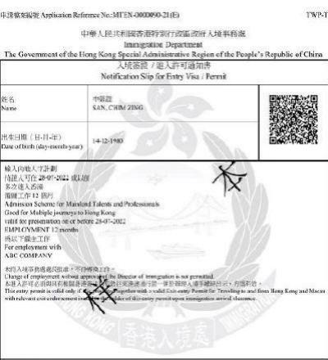
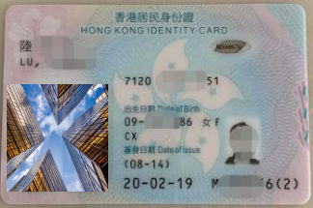

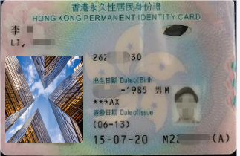
香港证件
您身边的一对一出海顾问
香港公司绿盒
香港签证
香港身份证

Slide 17


为什么选择新加坡？
您身边的一对一出海顾问

Slide 18
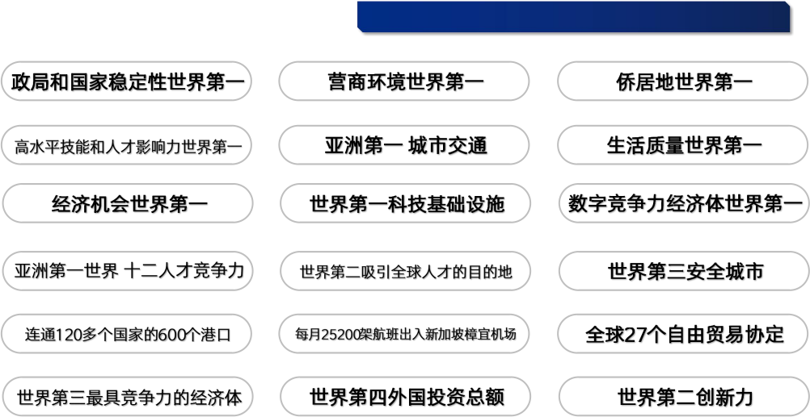
为什么选择新加坡
您身边的一对一出海顾问

Slide 19

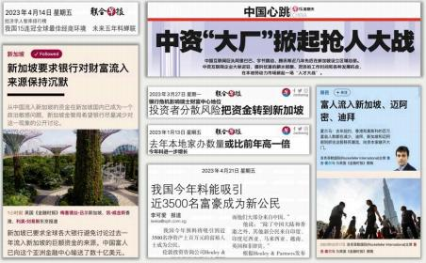
为什么选择新加坡
您身边的一对一出海顾问
新加坡公司, 品牌保证
全球领先的知识产权技术
海外收益新加坡免税
无资本利得税
股息分红不赋税
新加坡籍专业人士派驻东南亚, 企业落地更加迅速
新加坡政府签署41项投资保证协议IGA,保护在新加坡注册的公司在其他国家地区的投资, 减低非商业风险
资金在主要金融中心自由流动, 利于投资企业享受新加坡低税率, 实现企业全球布局和投资

Slide 20
新加坡税收优势
您身边的一对一出海顾问
税收对比 | 中国 | 新加坡
税收制度特点 | 多个税种 ，建立在CRS上的全球征税 | 单一税制 ，属地征税原则 ，与90多个国家签订了豁免双重征税协定 (DTAs)
 | 采用超额累进税率 ：3%-45% (起征点 ：RMB 5000/月) | 长期居民(公民 、PR,工作准证持有者),累进税率 ：0-24% (起征点 ：2万新币/月) 外国人统一税率 ：24%
个人所得税 (Personal Income Tax) | 应税项目： ①工资、薪金所得 ②劳务报酬所得 ③稿酬所得 ④ 特许权使用费所得 ⑤经营所得 ⑥利息、股息、红利所得 ⑦财产租赁所得 ⑧ 财产转让所得 ⑨偶然所得(第⑥-⑨项适用税率 ：20%) | 应税项目： ①受雇所得 ：薪酬、奖金 、董事费、佣金、退休补贴等 ②自雇、个体经营所得、 自由职业者收入所得 ③来自财产或投资所得(新加坡实行单一税制 ，公司就收益支付所得 税后 ，股东取得股息 无需再缴税；物业出租收益需要征税 ，但出售财产、股票和金融 工具的收益均不征税) ④其他来源收入所得：例如年金、版税(投注、乐透彩金等偶然所得 不征税) *无股息税 、无资本利得税 、无遗产税
企业所得税 (Corporate Income Tax) | 税 率 ： 2 5 % | 税率： 17%,初创公司前三年享受税务减免计划
消 费 税 / 增 值 税 (GST/VAT) | 通常分为13% 、9% 、6% 、0%几个档 ，销售货物或者提供加工、修理修配劳务以及进口货物、提供 有形动产租赁服务适用税率为： 13% | GST税率 ：9%
房产交易产生税费 | 根据各地政策及交易情况不同而有所差异 ，但 通常主要涉及契税、增值税、个税 、印花税等 | 印花税+额外印花税 ，根据PR/公民身份、购房套数税率有所不同 外国人购房税率最高 ：66%

Slide 21

立足新加坡 ， 布局东南亚
您身边的一对一出海顾问
东南亚：利用产业优势&进入其他市场
新加坡+东南亚X国=无限商机
主权独立、 政治稳定、 华人社会、 财富
管理、优质教育、 全球最佳经商环境
由新加坡经济发展局(EBD)提出 ，使新加坡与东南亚其 他国家的产业优势互补 ，达成1+1大于2的效应
因此企业能够快速拓展区域市场

Slide 22

新加坡身份规划
您身边的一对一出海顾问
工作签证(EP）
永久居民(PR）
公民(SC）
申请获得EP工作签 | 获取新加坡税务居民
*成为新加坡税务居民 *享受新加坡个人所得税优惠 *家人申请签证、 移居新加坡 | 对申请者的要求： *从事管理、 行政或专业工作 *良好的大学学位、 专业资格或专业技能 *任职职位在短缺职业清单中(加分项) *通过Compass打分评估

Slide 23







新加坡公司业务
您身边的一对一出海顾问
公司注册费
挂名董事
公司注册证明
公司注册通知
公司营业执照Bizfile
担任董事和秘书同意书股东证明
客户尽职调查服务
挂名董事
DPO 委任外籍董事 + 公司制度模板分享注册地址服务
秘书服务
编制财务报表
记账
企业所得税申报
企业年检申报
CPF申报
个人所得税申报
年审
更换公司名字
更换注册地址
更改营业范围
更改财年结算日
变更董事
转股
更换董事或股东个人信息实缴资本更新
增资
年审延期
做帐延期
EP申请
EP续约
DP申请
永居申请/PR
公司注销
开设网上公司户激活海关账户
信件代发
共享办公室
开设个人银行账户
开通公司公积金账户开通公积金自动扣款申请个人税号
个人报税

Slide 24

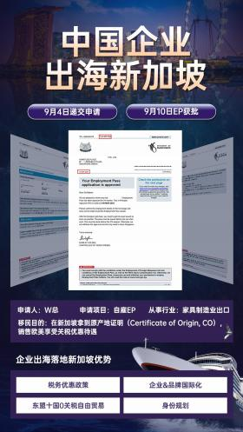
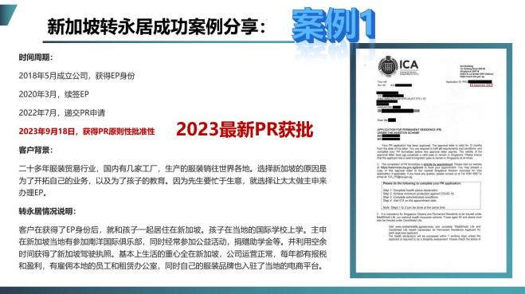
案例展示
您身边的一对一出海顾问

Slide 25
服务团队
&优势
•团队介绍
•企业资质
•服务优势
您身边的一对一出海顾问

Slide 26
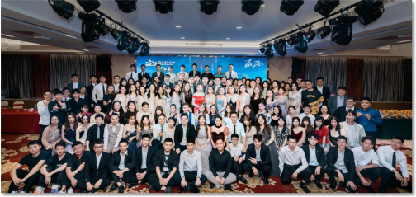

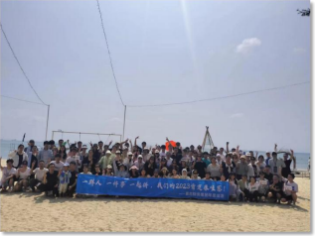


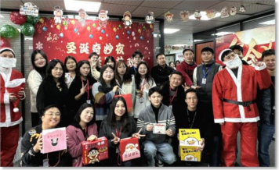
团队介绍
您身边的一对一出海顾问
同心齐聚力 迈上新台阶
真诚细心的服务每一位客户；服务逾10万客户 ，用心对待每一次交付。以正向价值观开展事业；做对客户对社会有价值的事。

Slide 27



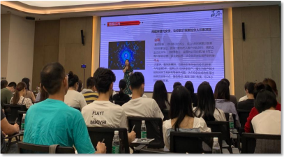
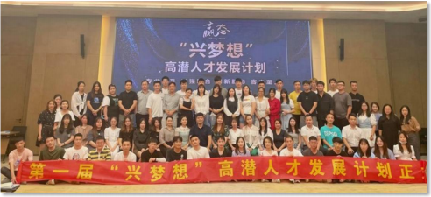

团队介绍
您身边的一对一出海顾问
同心齐聚力 迈上新台阶
真诚细心的服务每一位客户；服务逾10万客户 ，用心对待每一次交付。以正向价值观开展事业；做对客户对社会有价值的事。

Slide 28



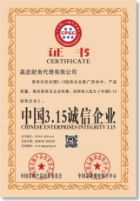


企业资质
您身边的一对一出海顾问

Slide 29






企业资质
您身边的一对一出海顾问

Slide 30





企业资质
您身边的一对一出海顾问

Slide 31



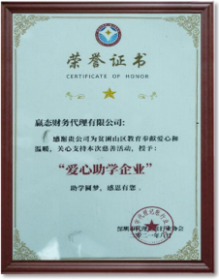

企业资质
您身边的一对一出海顾问

Slide 32

服务优势
您身边的一对一出海顾问
优质服务个性化
一对一个性化离岸筹划方案 ， 例如公司架
构的筹划、 跨境投资税务筹划以及风险规
避方案的筹划等。
全天候服务响应
不论何时何地 ， 只要您有业务上的需求或
疑问 ， 欢迎随时联系赢态顾问进行业务咨
询和专业解答。

Slide 33
服务案例
•案例展示
•客户见证
•合作伙伴
您身边的一对一出海顾问

Slide 34















案例展示
您身边的一对一出海顾问
典型代表客户
为全球30000+客户提供专业服务，致力于每一位客户的满意与成功
电商
贸易
多行业
覆盖
物流
科技
投资
服务

Slide 35
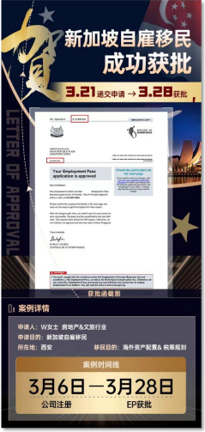
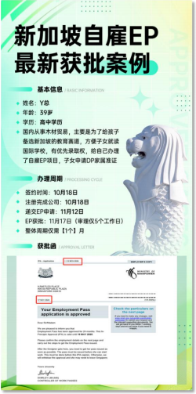
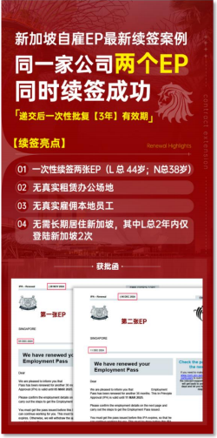
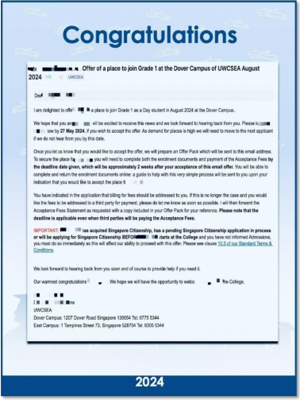

案例展示
您身边的一对一出海顾问
自雇EP
自雇EP
EP续签
新加坡国际学校学生录取offer

Slide 36

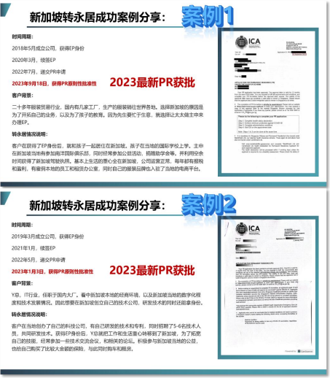
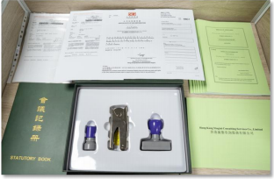
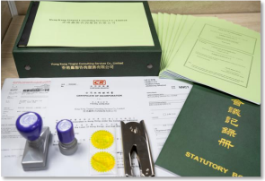
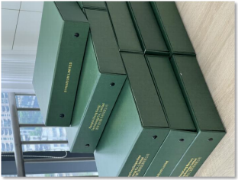
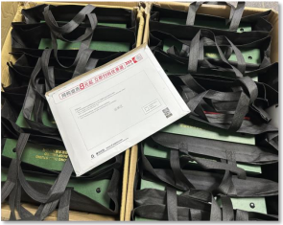
案例展示
您身边的一对一出海顾问
新加坡永居
香港公司

Slide 37
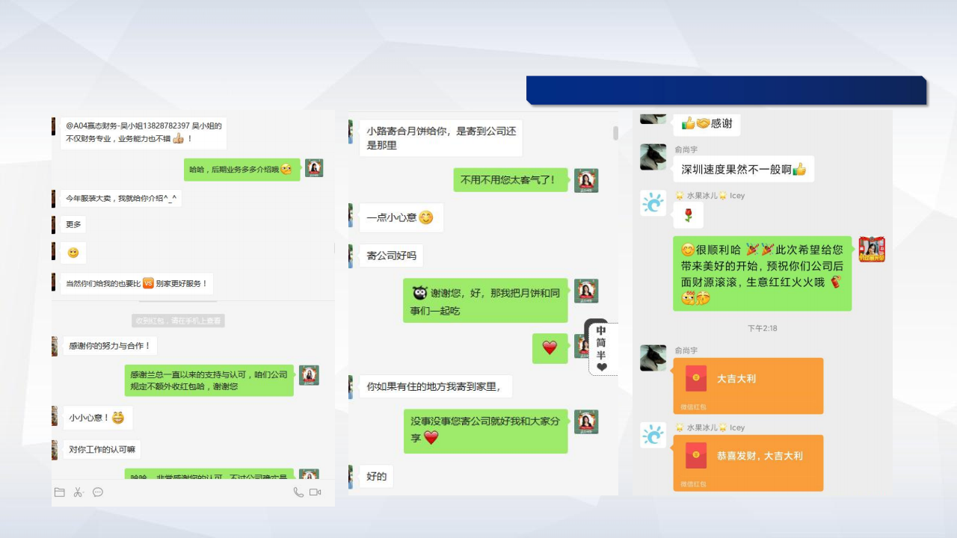
客户见证
您身边的一对一出海顾问

Slide 38
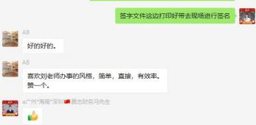
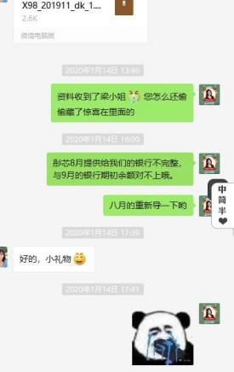
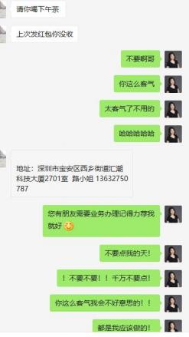


客户见证
您身边的一对一出海顾问

Slide 39

客户见证
您身边的一对一出海顾问

Slide 40

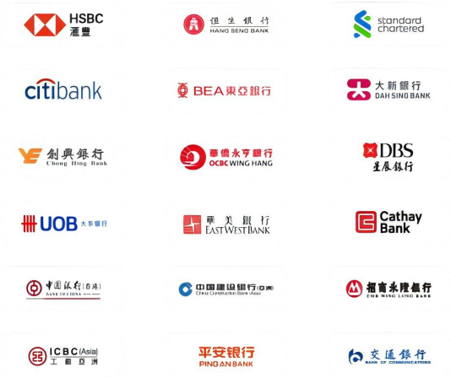
合作伙伴
您身边的一对一出海顾问
香港注册处
香港律师协会
香港税务局 香港入境处
中国
中国国际贸易
促进委员会
政府机构
香港
香港
投资推广署
深圳卫视
CPA
香港
会计师公会
SZCBEA
深圳
跨 境 电 商 协 会
中 国 离 岸
金 融 峰 会
国际商会
各国注册处
各国移民局
特许秘书公会
深圳市对外经济贸易服务中心
深圳市
商 业 联 合 会

Slide 41
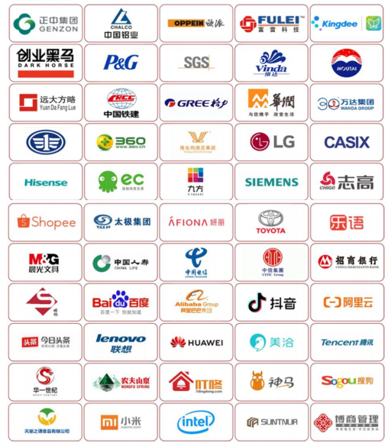

合作伙伴
您身边的一对一出海顾问

Slide 42


鲸誉国际企服
您身边的一对一出海顾问
企业国际化&多元身份规划
Corporate internationalization&Identity planning for Singapore and Hong Kong.

